Slide 1
Сущность и проведение сертификации

Slide 2
Сертификация продукции представляет собой комплекс действий, в результате которых с помощью специального документа - сертификата - подтверждается соответствие требованиям международных, национальных стандартов стран-импортеров и государственных стандартов. Выбор того или иного стандарта как критерия сертификации определяется ее целью.

Slide 3
Для внутреннего рынка сертифицируемое изделие должно удовлетворять требованиям соответствующего ГОСТа.

Slide 4
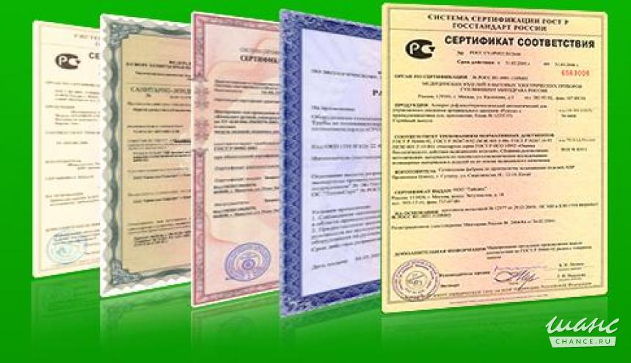

Slide 5
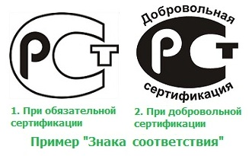
Существует обязательная и добровольная сертификация.
При добровольной сертификации, проводимой по инициативе предприятия-изготовителя, преследуется цель повысить конкурентоспособность своей продукции.

Slide 6
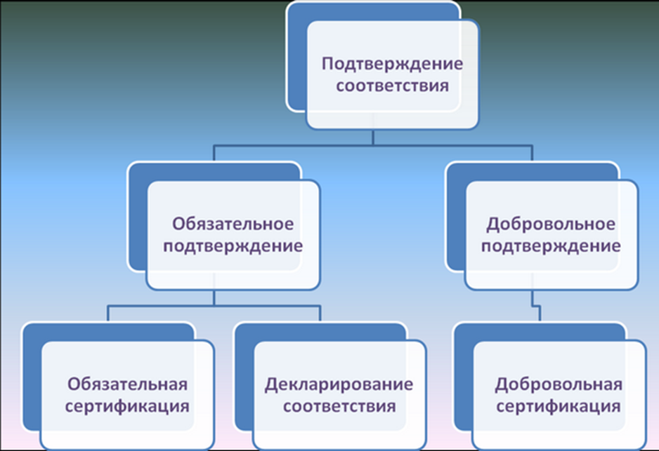

Slide 7
Обязательная сертификация преследует цель обеспечить безопасность и экологичность продукции. Она проводится по инициативе государства. В соответствии с законом «О защите прав потребителей» товары, работы и услуги, направленные на обеспечение безопасности жизни, здоровья потребителей и охраны окружающей среды, подлежат обязательной сертификации. Реализация товаров, не прошедших сертификацию, запрещается.

Slide 8
Сертификация направлена на достижение следующих целей:
— защита потребителя от недобросовестности изготовителя (продавца, исполнителя);
— контроль безопасности продукции для окружающей среды, жизни, здоровья и имущества;
— подтверждение показателей качества продукции, заявленных изготовителями;
— содействие потребителям в компетентном выборе продукции;
— содействие экспорту и повышение конкурентоспособности продукции;
— создание условий для деятельности организаций и индивидуальных предпринимателей на едином товарном рынке, а также для участия в международном экономическом, научно-техническом сотрудничестве и международной торговле.

Slide 9
Обязательная сертификация — подтверждение уполномоченным на то органом соответствия продукции обязательным требованиям, установленным законодательством.

Slide 10
Если на товары (работы, услуги) законом или в установленном им порядке, в частности стандартами, установлены обязательные требования, обеспечивающие их безопасность для жизни, здоровья потребителя, окружающей среды и предотвращение причинения вреда имуществу потребителя, то соответствие товаров (работ, услуг) указанным требованиям подлежит обязательному подтверждению в порядке, предусмотренном законом и иными правовыми актами.

Slide 11
Добровольная сертификация проводится по инициативе заявителей на соответствие требованиям стандартов, технических условий, рецептур и других документов, определяемых заявителем.

Slide 12
Добровольная сертификация проводится органами по добровольной сертификации на условиях договора между заявителем и органом по сертификации.

Slide 13
Органом по добровольной сертификации может быть юридическое лицо, образовавшее и зарегистрировавшее в Госстандарте: систему добровольной сертификации и ее знак соответствия, а также юридическое лицо, взявшее на себя функции органа по добровольной сертификации на условиях договора с юридическим лицом образовавшим систему. Добровольная сертификация может также проводиться органами по обязательной сертификации, входящими в систему обязательной сертификации, если это предусмотрено ее правилами и при наличии в системе знака соответствия добровольной сертификации, зарегистрированного в установленном порядке.

Slide 14
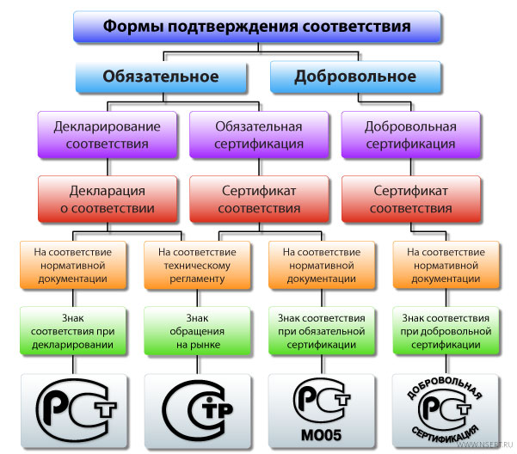

Slide 15
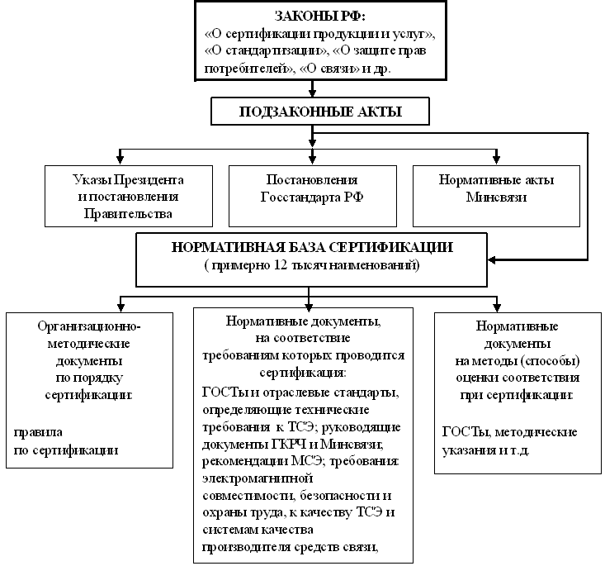

Slide 16
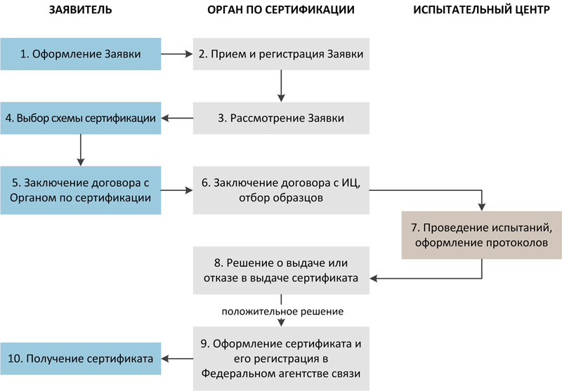

Slide 17


